Slide 1
Java核心基础

Slide 2
什么是线程
线程是程序内的一个单一的顺序控制流程，也被称为“轻型进程(lightweight process)” 或“执行上下文(execution context )”
线程用于分隔任务
线程类似于传统的顺序程序，都有一个执行的起点，经过一系列指令后到达终点。线程在执行过程中的任何时刻只能有一个执行点
Notes:
多线程生活中都有哪些场景，预定火车票。https://www.cnblogs.com/netfocus/p/5187241.html
tomcat内部采用的就是多线程，上百个客户端访问同一个web应用，tomcat接入后都是把后续的处理扔给一个新的线程来处理，这个新的线程最后调用到我们的servlet程序，比如doGet或者doPost方法。
https://www.cnblogs.com/diegodu/p/5915300.html
微信抢红包等

Slide 3
几个相关概念
1
2
3
“程序”代表一个静态的对象，是内含指令和数据的文件，存储在磁盘或其他存储设备中
“进程”代表一个动态的对象，是程序的一个执行过程，存在于系统的内存中。一个进程对应于一个程序
“线程”是运行于某个进程中，用于完成某个具体任务的顺序控制流程，有时被称为轻型进程。

Slide 4
线程的作用
线程真正的神奇之处并不在于它处理顺序任务流程的作用，而是在于多个线程可以同时运行，并且在一个程序内执行不同的任务
演示排序程序

Slide 5
如何创建线程
定义线程的方法
继承Thread类
实现Runnable接口
Notes:
实际讲解新建一个TestThread例子。点进去源码中看start(),run(),stop(),sleep(), interrupt()等等

Slide 6
继承Thread类
在构造函数中调用父类的构造函数
  参考Thread类的构造函数
在run方法中实现任务处理功能
创建线程对象后，通过调用start()方法启动线程

Slide 7
继承Thread类
class PrintThread extends Thread {
private int sleepTime;
public PrintThread( String name ) {
super( name );
sleepTime = (int) ( Math.random() * 5000 );
System.out.println( "Name: " + getName()
+ "; sleep: " + sleepTime ); }
public void run() {
try {
System.out.println( getName() + " going to sleep" );
Thread.sleep( sleepTime );
}
catch ( InterruptedException ie ) {
System.err.println( ie.toString() );
}
System.out.println( getName() + " done sleeping" );
}
}

Slide 8
执行线程任务
public class ThreadTester {
public static void main( String args[] ) {
PrintThread thread1, thread2, thread3, thread4;
thread1 = new PrintThread( "thread1" );
thread2 = new PrintThread( "thread2" );
thread3 = new PrintThread( "thread3" );
thread4 = new PrintThread( "thread4" );
System.out.println( "\nStarting threads" );
thread1.start();
thread2.start();
thread3.start();
thread4.start();
System.out.println( "Threads started\n" ); }}
Notes:
主线程main在main()调用时候被创建。随着调用PrintThread 的4个对象的start方法，另外4个线程也启动了，这样，整个应用就在多线程下运行。

Slide 9
实现Runnable接口
实现run方法，在该方法中实现任务处理功能
  参考Runnable接口定义
创建实现Runnable接口的类对象
利用Thread类的构造函数创建线程对象
  public Thread(Runnable target)
通过调用线程对象的start()方法启动线程

Slide 10
实现Runnable接口
class PrintRunnable implements Runnable {
private int name;
private int sleepTime;
public PrintRunnable( String name ) {
this.name = name;
sleepTime = (int) ( Math.random() * 5000 );
System.out.println( "Name: " + name
+ "; sleep: " + sleepTime ); }
public void run() {
try {
System.out.println( name + " going to sleep" );
Thread.sleep( sleepTime );
}
catch ( InterruptedException ie ) {
System.err.println( ie.toString() );
}
System.out.println( name + " done sleeping" );
}}

Slide 11
执行线程任务
public class RunnableTester {
public static void main( String args[] ) {
PrintRunnable thread1, thread2, thread3, thread4;
thread1 = new PrintRunnable ( "thread1" );
thread2 = new PrintRunnable ( "thread2" );
thread3 = new PrintRunnable ( "thread3" );
thread4 = new PrintRunnable ( "thread4" );
System.out.println( "\nStarting threads" );
new Thread(thread1).start();
new Thread(thread2).start();
new Thread(thread3).start();
new Thread(thread4).start();
System.out.println( "Threads started\n" ); }}
Notes:
Thread1.run() 与 new Thread(thread1).start(); 的演示效果
在启动的多线程的时候，需要先通过Thread类的构造方法Thread(Runnable target) 构造出对象，然后调用Thread对象的start()方法来运行多线程代码。
实际上所有的多线程代码都是通过运行Thread的start()方法来运行的。因此，不管是扩展Thread类还是实现Runnable接口来实现多线程，最终还是通过Thread的对象的API来控制线程的，熟悉Thread类的API是进行多线程编程的基础。

Slide 12
选择合适的方式创建线程
继承Thread类
  简单直观
  不能继承其他父类
实现Runnable接口
  可继承其他父类
  代码稍复杂
ClockApplet示例

Slide 13
ClockApplet示例
import java.applet.Applet;
import java.awt.Graphics;
import java.util.Date;
public class ClockApplet extends Applet implements Runnable {
private Thread clockThread = null;
public void start() {
if (clockThread ==null) {
clockThread = new Thread(this);
clockThread.start();
}
}
public void paint(Graphics g) {
Date date = new Date();
g.drawString(date.toString(), 5, 10);
}

Slide 14
ClockApplet示例
public void run() {
while (true) {
repaint();
try {
Thread.sleep(1000);
} catch (InterruptedException e) {
}
}
}}

Slide 15
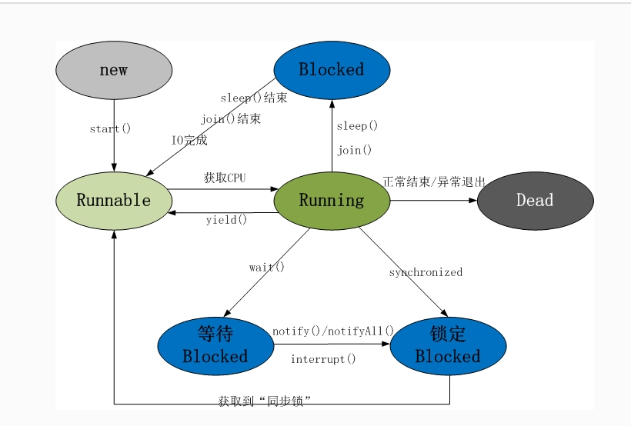
线程状态转换
Notes:
1、新建状态（New）：新创建了一个线程对象。
2、就绪状态（Runnable）：线程对象创建后，其他线程调用了该对象的start()方法。该状态的线程位于可运行线程池中，变得可运行，等待获取CPU的使用权。
3、运行状态（Running）：就绪状态的线程获取了CPU，执行程序代码。
4、阻塞状态（Blocked）：阻塞状态是线程因为某种原因放弃CPU使用权，暂时停止运行。直到线程进入就绪状态，才有机会转到运行状态。阻塞的情况分三种：
（一）、等待阻塞：运行的线程执行wait()方法，JVM会把该线程放入等待池中。(wait会释放持有的锁)
（二）、同步阻塞：运行的线程在获取对象的同步锁时，若该同步锁被别的线程占用，则JVM会把该线程放入锁池中。
（三）、其他阻塞：运行的线程执行sleep()或join()方法，或者发出了I/O请求时，JVM会把该线程置为阻塞状态。当sleep()状态超时、join()等待线程终止或者超时、或者I/O处理完毕时，线程重新转入就绪状态。（注意,sleep是不会释放持有的锁）
5、死亡状态（Dead）：线程执行完了或者因异常退出了run()方法，该线程结束生命周期。

Slide 16
线程的生存周期
yield()
start()
CPU可用
任务完成
创建
就绪
运行
消亡
sleep()
休眠
wait()
等待
I/O
阻塞
Notes:
suspend() 方法使线程挂起，直到resume()方法被调用

Slide 17
线程状态的转换条件
可运行状态和不可运行状态转换条件
进入不可运行状态条件 | 返回可运行状态条件
挂起（调用suspend()方法） | 调用resume()方法
睡眠（调用sleep()方法） | sleep()方法的指定时间结束
阻塞（请求I/O操作） | I/O操作结束
等待（调用某对象的wait()方法） | 调用该对象的notfiy()或notifyAll()方法
Notes:
suspend()和resume()方法为不推荐的方法，可能被高版本jdk废弃

Slide 18
停止线程
正常终止
  run()方法运行完毕
强行中止
  调用线程对象的stop()方法
  创建线程对象的上级线程停止

Slide 19
线程的优先级
Java线程优先级
  范围从1－10，数字越高越能被优先执行
  通过线程对象的setPriority()方法设置优先级
  缺省优先级为5
  三个常数：MAX_PRIORITY、MIN_PRIORITY、NORM_PRIORITY

Slide 20
线程的调度
大多数计算机只有一个CPU，因此一个时刻只有一个线程在运行，多个线程只能是“宏观上并行，微观上串行”
在有限个CPU的系统中确定多个线程的执行顺序称为线程的调度
Java语言采用了简单的“固定优先级调度算法”，高优先级的线程总是更容易得到CPU使用权。
只有当所有高优先级的线程停止或处于不可运行状态，低优先级的线程才能运行。

Slide 21
抢占式调度
Java语言的“抢占式调度策略”
  当一个线程正在运行时，如果有更高优先级的线程处于“可运行”状态，系统将强制暂停低优先级的线程，使高优先级的线程“抢占”低优先级线程的CPU资源

Slide 22
自私的线程
线程如果不放弃CPU，其他同优先级的线程就很难得到运行
  run() {
    while(true) {
      ……
      // yield();
    }
  }
除非更高优先级的抢占CPU，或者……

Slide 23
正确理解优先级和调度
线程调度策略和JRE运行平台直接相关
  Java本身并不直接支持时间片
不要编写“自私的”线程
  在适当的时候通过yield()方法放弃CPU
  yield()方法使线程由运行状态变为就绪状态
  yield()方法放弃CPU后，只有同优先级的线程才能得到CPU，低优先级的线程仍不能运行

Slide 24
正确理解优先级和调度
在多任务环境中，如果完全依赖低优先级线程可能永远得不到运行机会，称为线程“饿死”
  线程调度程序可能为低优先级线程分配CPU，以防止线程“饿死”
优先级只是用来提高多线程的调度效率，并不保证高优先级线程永远优先运行
  不要依赖线程的优先级来设计对调度敏感的算法

Slide 25
正确理解优先级和调度
public class PriorityTest extends Thread {
public PriorityTest(String name) {
super(name);
}
public void run() {
while(true) {
int i;
for(int j=0; j<100000; j++)
for(int k=0; k<1000; k++)
i = j + k;
if (getPriority()<NORM_PRIORITY)
System.out.println(getName() + " is running.");
}
}

Slide 26
正确理解优先级和调度
public static void main(String[] args) {
PriorityTest test1 = new PriorityTest(“60岁以上老人");
PriorityTest test2 = new PriorityTest(“小伙子");
test2.setPriority(4);
test1.start();
test2.start();
}
}
从运行结果上看，低优先级的线程也有执行的机会。
Notes:
重点理解setPriority(4) 小于 NORM_PRIORITY = 5 的概念
联系12306火车票场景，是60岁以上老人， 学生，小伙子

Slide 27
引入同步机制
解决前述问题的关键是引入线程之间的同步控制逻辑
通过synchronized关键字锁定共享对象
  方法名前加synchronized关键字标记
  用synchronized(Object) {…}标记锁定的代码
当线程执行由synchronized关键字控制的代码时，就锁定了共享对象。其他线程如果需要操作该对象，就必须等待该线程执行完受保护的代码
Notes:
synchronized关键字就可以轻松地解决多线程共享数据同步问题。
作用域：1 是某个对象实例内 synchronized aMethod(){} 2是某个类的范围，synchronized static aStaticMethod{}

Slide 28
新的CubbyHole
public class CubbyHole {
private int data;
private boolean getable;
public synchronized int get() {
while (getable == false) {
try {
wait();
} catch (InterruptedException e) {
}
}
getable = false;
notifyAll();
return this.data;
}

Slide 29
新的CubbyHole
public synchronized void put(int data) {
while (getable == true) {
try {
wait();
} catch (InterruptedException e) {
}
}
this.data = data;
getable = true;
notifyAll();
}
}

Slide 30
线程的死锁
synchronized关键字可以解决多线程同步问题，但如果处理不当，可能产生新的问题——死锁
当多个线程分别占用某个资源，并等待其他线程释放该资源时，可能产生死锁
    synchronized a() {
    …
    b();
    }
    synchronized b() {
    …
    a();
    }

Slide 31
线程的死锁
任何程序员在处理并发线程竞争资源的时候，都必须仔细考虑如何避免死锁
  不要设计功能过于复杂，执行时间过长的线程
  不要设计过多线程
  编写可以检测死锁的代码

Slide 32
课堂重点
掌握创建线程的两种方式
  扩展Thread类，并重载run()方法
  实现runnable接口，并调用Thread提供的构造函数
  线程的运行
  当你获得一个线程实例thread后，使他开始运行的唯一方法就是thread.start()，由java虚拟机调用该线程的run方法。
  Synchronized
  synchronized是将对象中所有加锁的方法（or代码块）锁定。由于同一时间只能有一个线程拥有对象的锁，这也就保证了互斥。
  1. 给代码块加锁
    synchronized(obj) {
    // some codes here
    }
  2. 给方法加锁：
    public synchronized void method() {
    // some codes here
    }

Slide 33
Question !
欢迎提问

